Slide 1
Отчет по лабораторной работе 5

Slide 2
Прагматика выполнения лабораторной работы

Slide 3
Цель выполнения лабораторной работы

Slide 4
Цель
Построить модель Лотки-Вольтерры типа “хищник – жертва” с помощью Python.

Slide 5
Задачи выполнения лабораторной работы

Slide 6
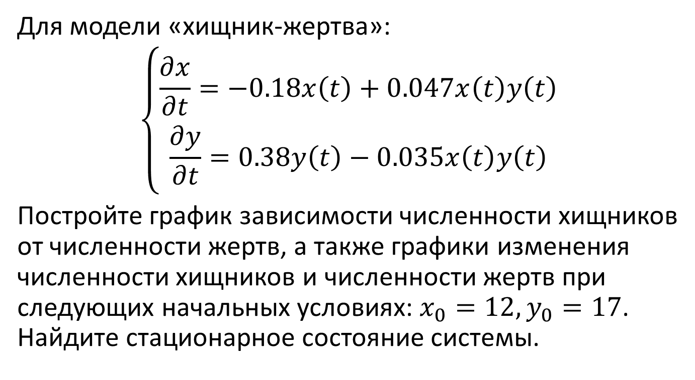
Задание. Вариант 7
Для модели «хищник-жертва»:
$$\left\{\begin{matrix}\frac{∂x}{∂t}=−0.18x\left(t\right)+0.047x\left(t\right)y\left(t\right) \\ \frac{∂y}{∂t}=0.38y\left(t\right)−0.035x\left(t\right)y\left(t\right)\end{matrix}\right.$$
Постройте график зависимости численности хищников от численности жертв, а также графики изменения численности хищников и численности жертв при следующих начальных условиях: $x_{0}=12,y_{0}=17$. Найдите стационарное состояние системы.

Slide 7
Результаты выполнения лабораторной работы

Slide 8
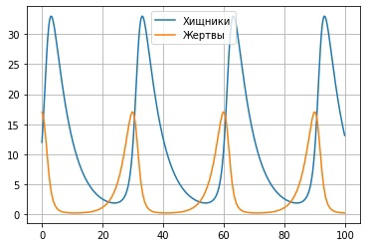
График колебаний изменения числа популяции хищников и жертв

Slide 9
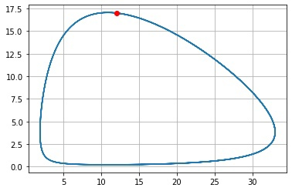
График зависимости изменения численности хищников от изменения численности жертв

Slide 10
Выводы
Построил модель Лотки-Вольтерры типа “хищник – жертва” с помощью Python.

Slide 11
Спасибо за внимание!

